Slide 1
Самостоятельная работа

Slide 2
1. Вокальная баллада – это…

Slide 3
2. Музыкальный образ - это

Slide 4
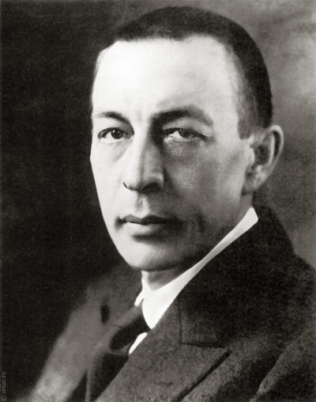
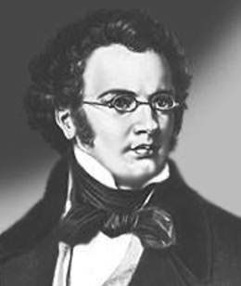
3. Ф. Шуберт С. Рахманинов

Slide 5
4. Назовите композитора, в творчестве которого главное место занимал жанр – песня.

Slide 6
5. Выберите правильную дату жизни: С.Рахманинов 1844-1902 1873-1943 1673-1725

Slide 7
6. Выберите правильную дату жизни: Ф. Шуберт 1797-1828 1788-1833 1677-1701

Slide 8
7. Сколько действующих лиц в балладе «Лесной царь» Ф.Шуберта?

Slide 9
8. Серенада – это…

Slide 10
9. Ф. Шуберта зачаровывала поэзия великого немецкого поэта. Она волновала, пленяла фантазию, ум, душу молодого композитора. Свыше 70 песен написано на слова этого поэта. О ком идет речь?

Slide 11
Вокальную балладу «Лесной царь» Ф.Шуберта можно отнести к лирическому или драматическому образу?

